Slide 1
Муниципальное общеобразовательное учреждение «Центр образования Ревякинский»
Тема: «Мы выбираем здоровый образ жизни»
Подготовила:
Инструктор по физической культуре
МОУ «ЦО Ревякинский»
Бакулина В.В.

Slide 3
Здоровье – это состояние полного физического, психического и социального благополучия, а не просто отсутствие болезней или каких либо физических дефектов
(по определению Всемирной организации здравоохранения)

Slide 4
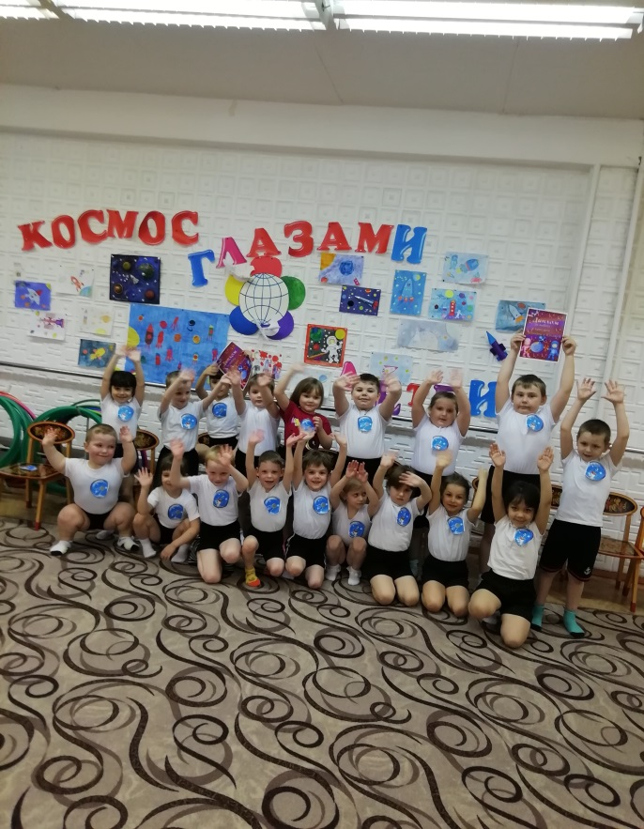
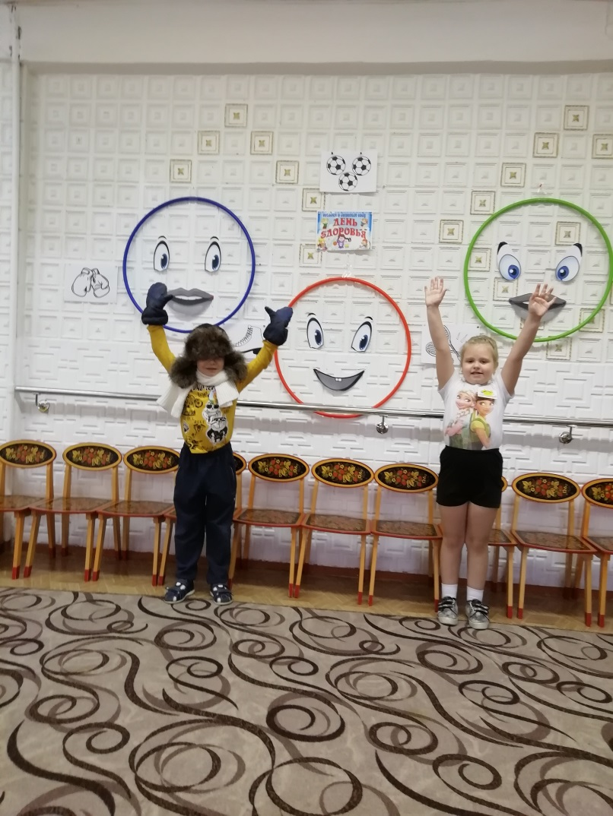
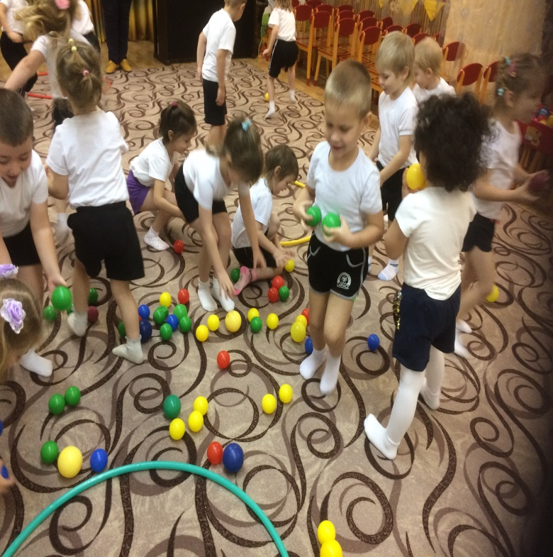

Slide 5
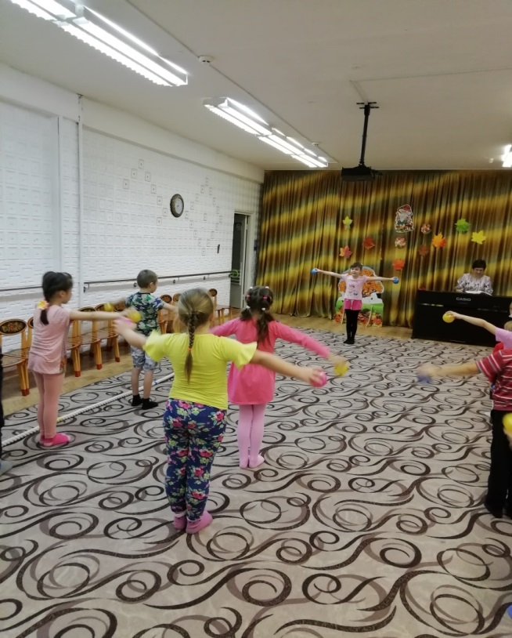
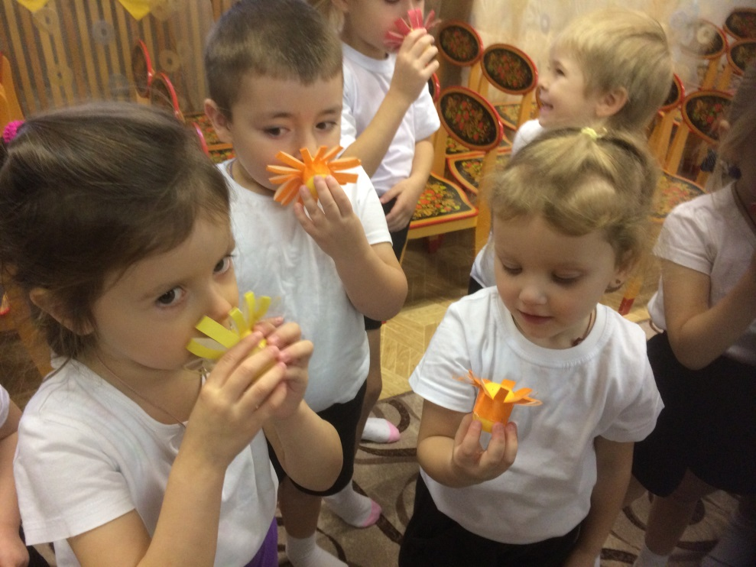
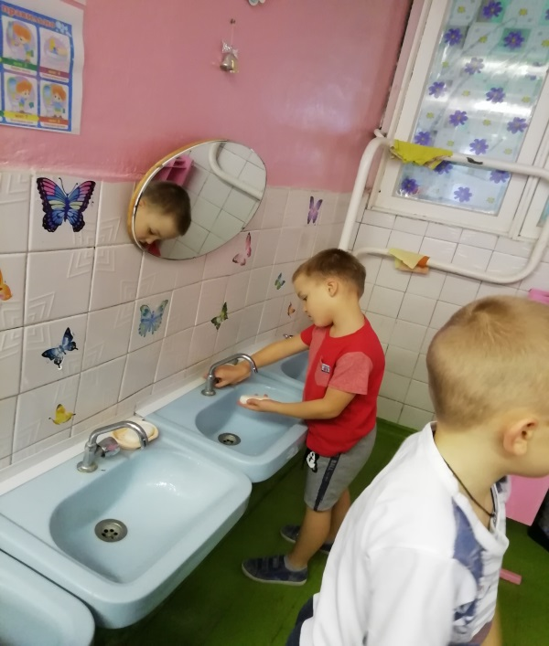

Slide 6
Основной задачей
в сохранении и укреплении здоровья детей является формирование у них культуры Здорового Образа Жизни
Создание вокруг ребенка информационной среды «ЗДОРОВЬЯ» , постепенно приводит
к тому, что существующие способы
укрепления здоровья становятся
привычными и перерастают
в потребность.
На основе обретаемых знаний
и опыта у детей
вырабатываются самостоятельные
убеждения относительно
сохранения своего здоровья.

Slide 8
Пища – это необходимая потребность организма, и обязательное условие существования человека.
Количество энергии, поступающей в организм с продуктами, равно количеству энергии, затраченной ребёнком. Еда должна приносить радость! Она служит важным источником положительных эмоций. Замечено, что больше всего наслаждения получает не обжоры, а гурманы, для кого еда – приключение, кто любит пробовать диковинные блюда, знакомится с кухнями разных народов, осваивать новые рецепты и необычные блюда.

Slide 9
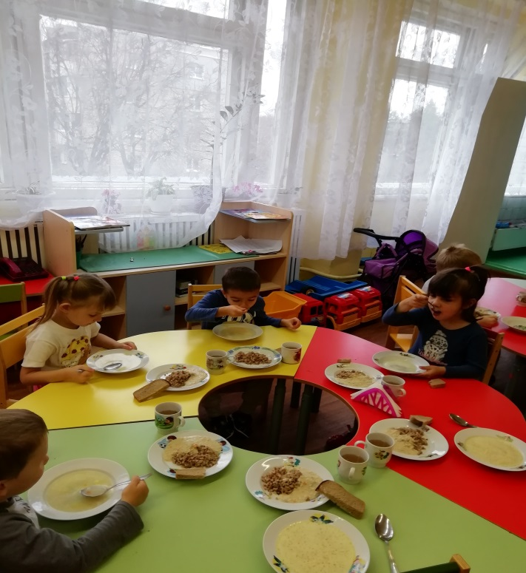
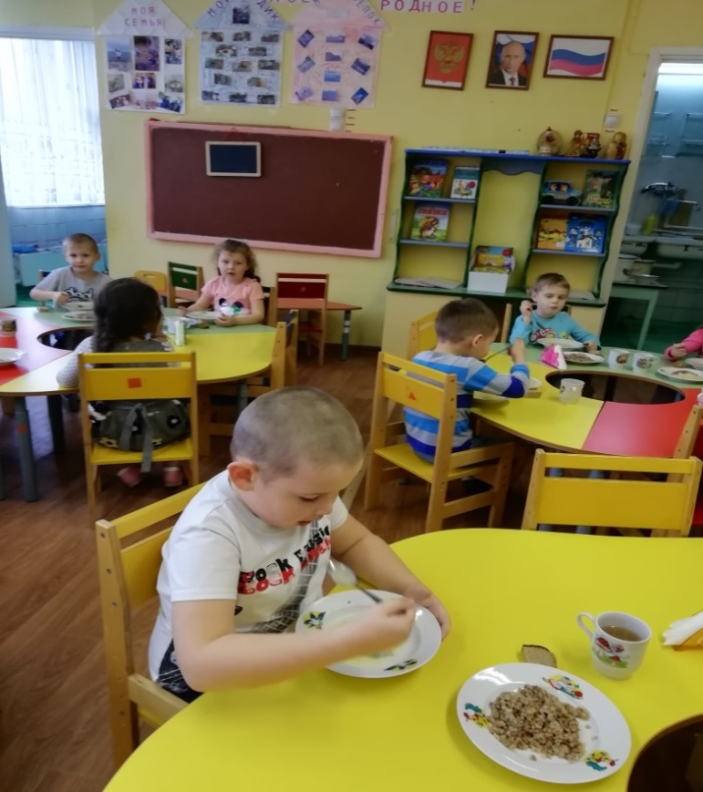
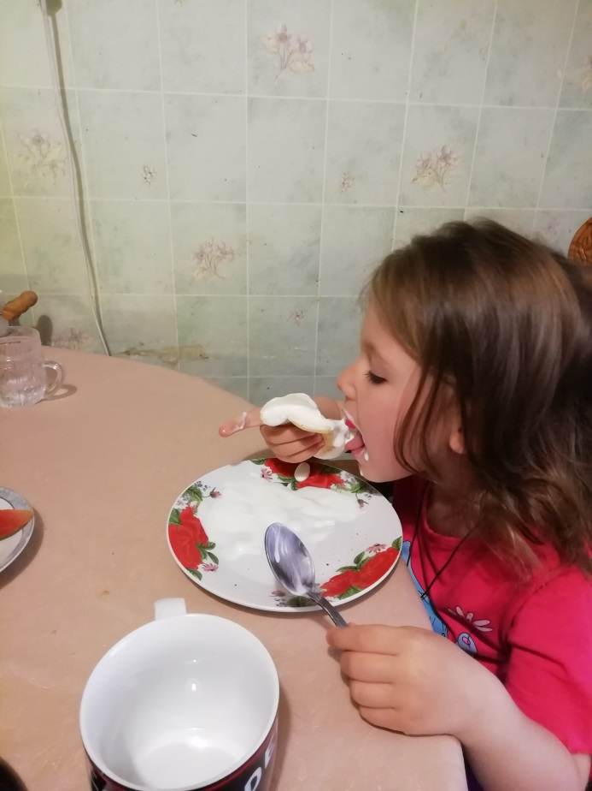
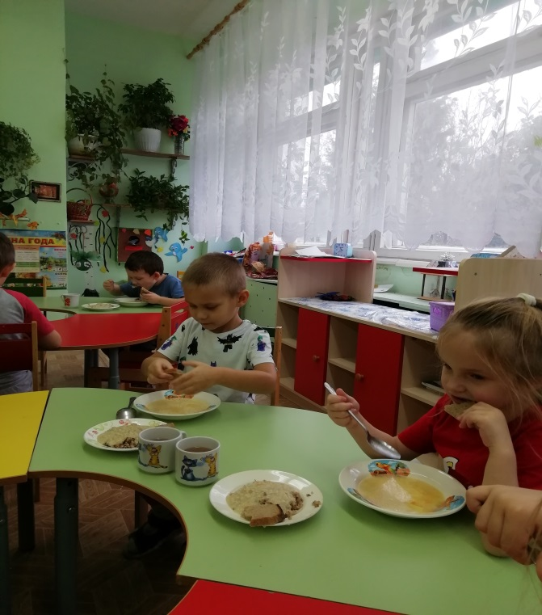
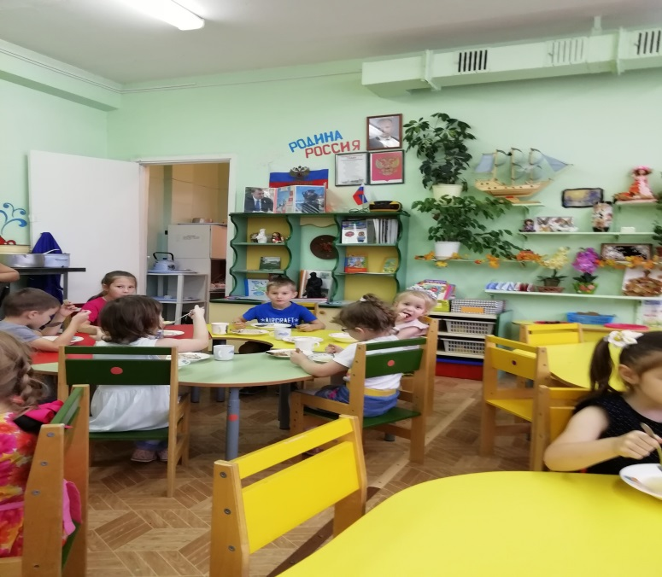
Правильное питание – наш вклад в здоровье ребенка

Slide 10
Как правильно сидеть за столом:
Садиться за стол можно только с чистыми руками;
Сидеть надо прямо, не раскачиваясь;
На стол можно положить только запястья, а не локти;
Руки следует держать как можно ближе к туловищу;
Сидя за столом, можно лишь слегка наклонить голову над тарелкой;
Разговаривать во время еды естественно и прилично, особенно во время праздничного застолья, но не с полным ртом.
Во время еды следует:
Есть размеренно, а не торопливо или чересчур медленно;
Ждать, пока горячее блюдо или напиток остынут, а не дуть на них;
Есть беззвучно, а не чавкать;
Съедать всё, что лежит на тарелке; оставлять пищу некрасиво, но и вытирать тарелку хлебом досуха не следует;
Набирать соль специальной ложечкой или кончиком ножа;
Насыпать сахарный песок в чай или другой напиток специальной ложкой.
Не забывайте пользоваться салфетками!

Slide 11
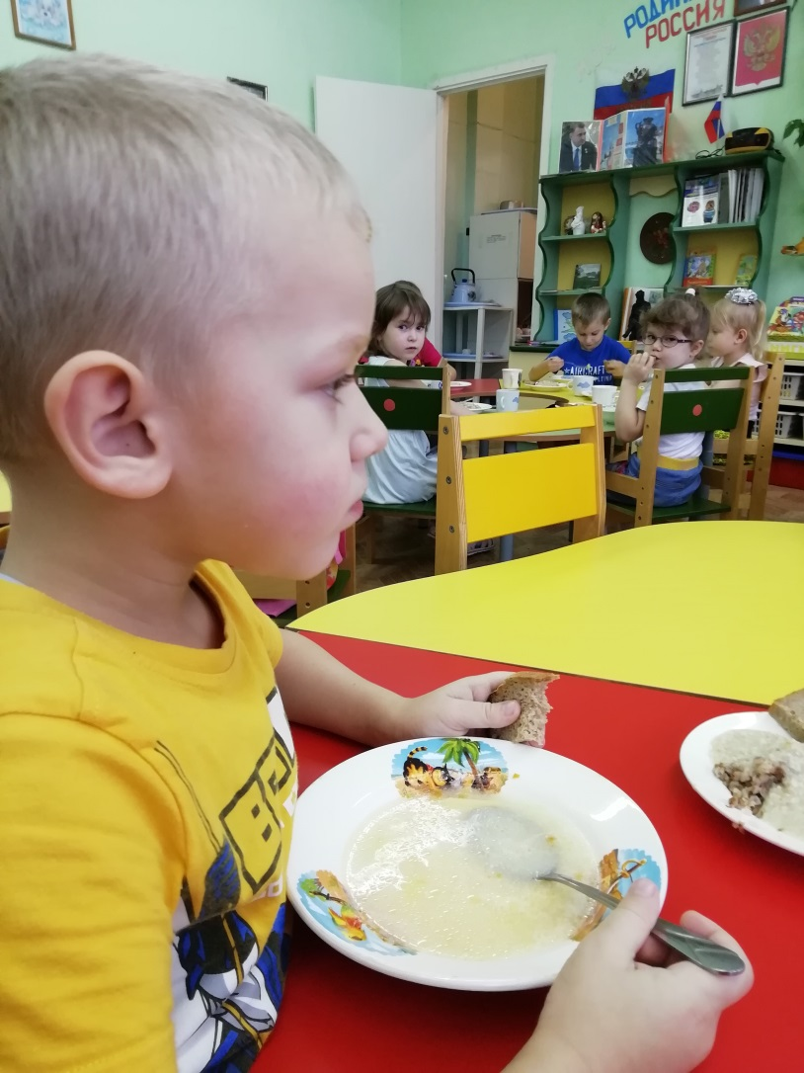
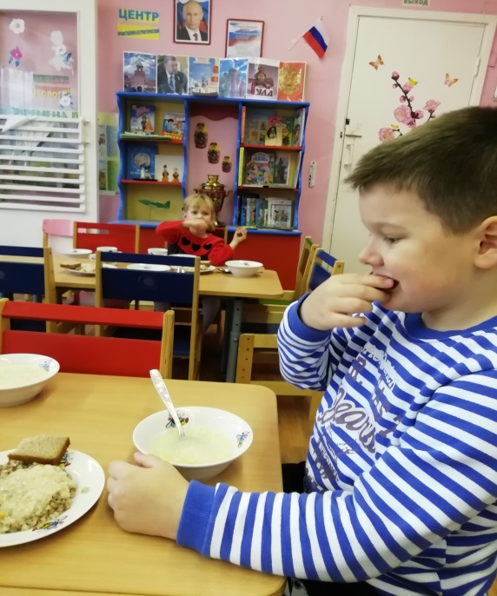

Slide 12
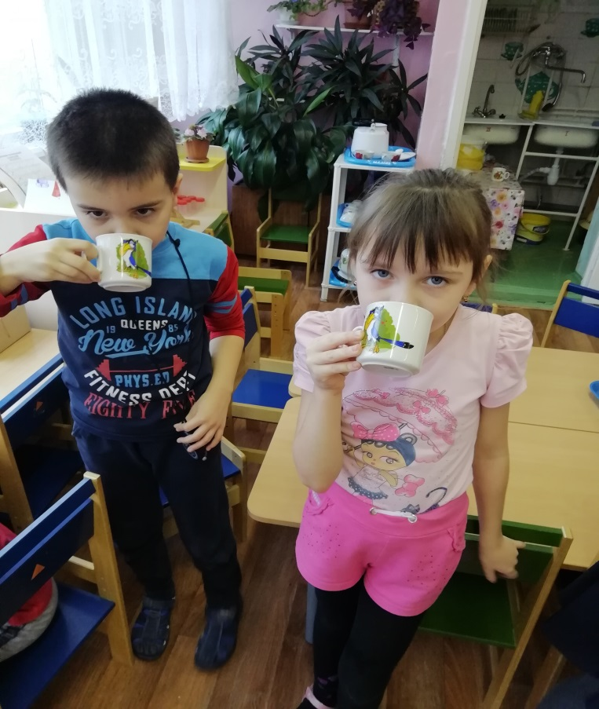
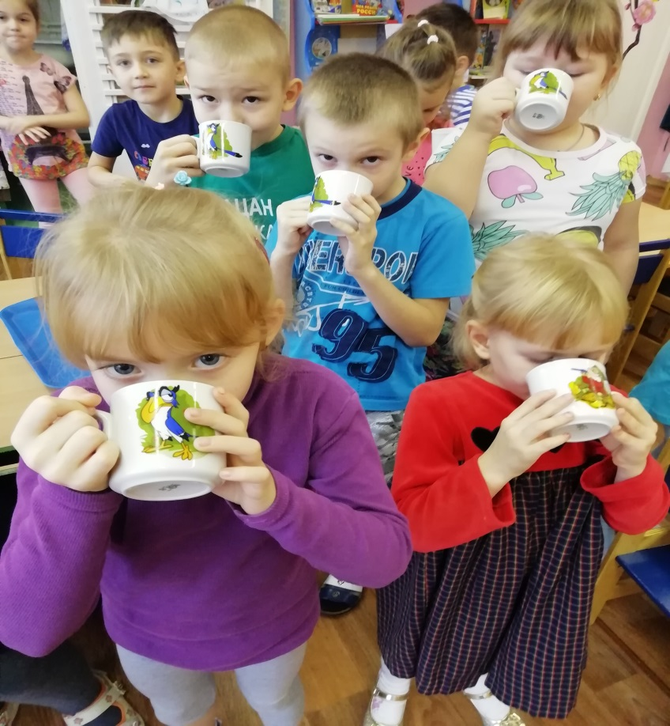
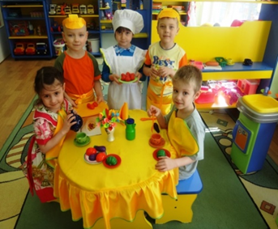
Правильное питание это залог хорошего самочувствия и здоровья в целом Молоко, молоко! очень вкусное оно! от него растут все дети и зверята на планете!

Slide 13
Игры по питанию для детей.
Игра – это наиболее действенный для ребёнка способ познания и взаимодействия с окружающим миром
Итак, играем. “Каши разные нужны”. Взрослый предлагает ребенку вспомнить, какие крупы он знает, и ответить, как будут называться вкусные каши из этих круп?(Каша из гречи – гречневая; каша из риса – рисовая и т.д.)
“Магазин полезных продуктов”. «Покупатель загадывает любой полезный продукт, затем, не называя, описывает его (называет его свойства, качества, то, что из него можно приготовить, чем он полезен) так, чтобы продавец сразу догадался, о каком продукте идет речь.
Например: Покупатель. Дайте мне жидкость белого цвета, которая очень полезна для костей и зубов человека. Её можно пить просто так или варить на ней кашу
Продавец. Это молоко!
Далее пары «продавец – покупатель» меняются ролями и игра продолжается.
Игры-загадки.
«Придумай фрукты (овощи) на заданную букву», «Назови овощи только красного цвета», «Посчитай фрукты (овощи) (одно яблоко, два яблока…пять яблок…)»,
«Какие продукты понадобятся для того, чтобы приготовить… (борщ, пюре, запеканку, омлет, компот…)», «Назови 5 полезных продуктов и 5 вредных продуктов. Объясни, в чем их польза, а в чем вред», «Вспомни и назови 5 разных… (овощей, фруктов, круп, молочных продуктов, хлебобулочных изделий )»

Slide 15
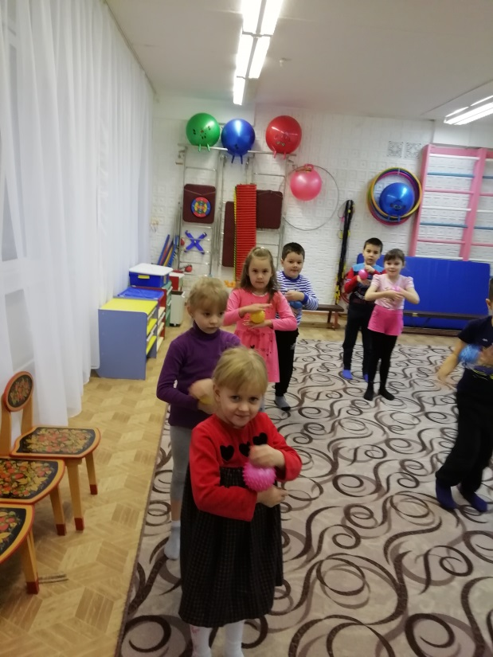
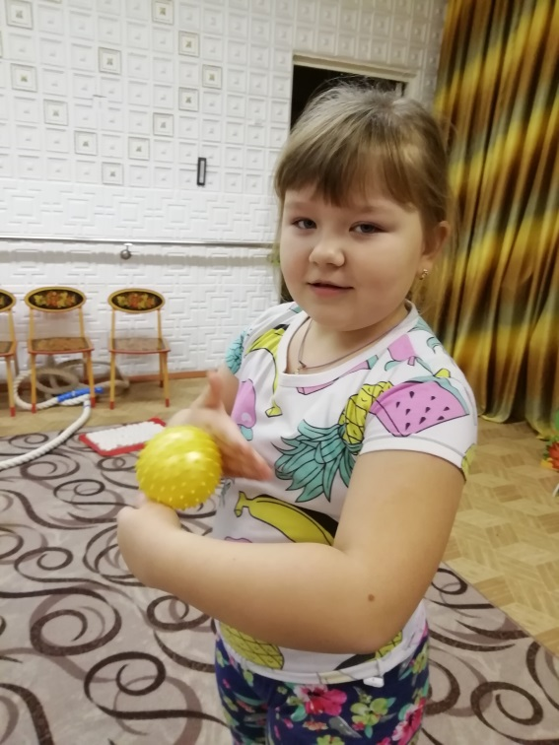
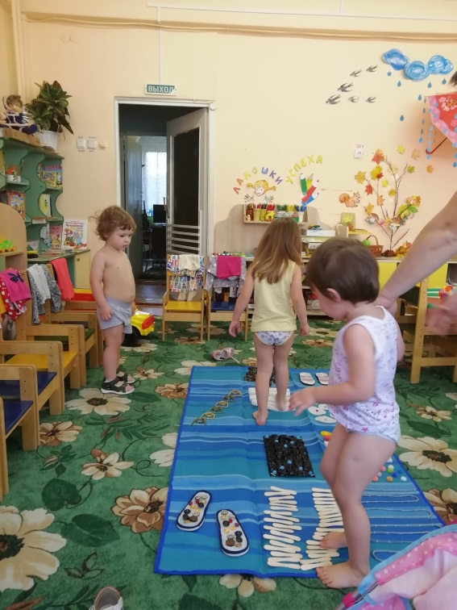
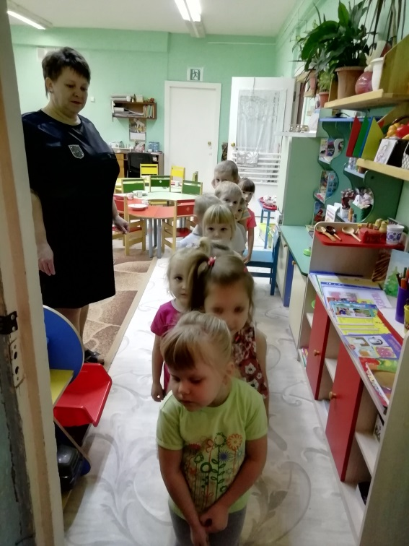
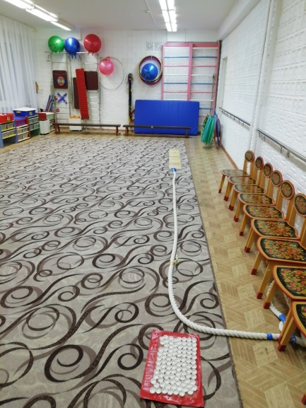
Утренняя гимнастика

Slide 16
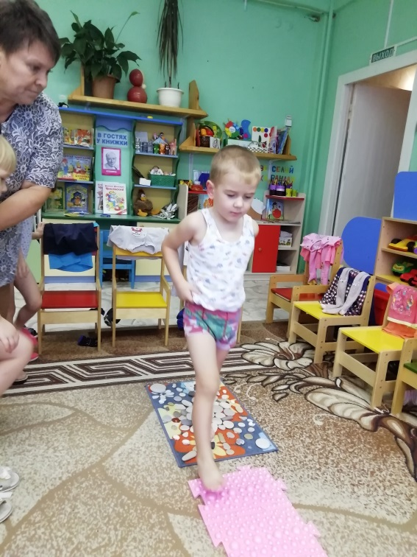
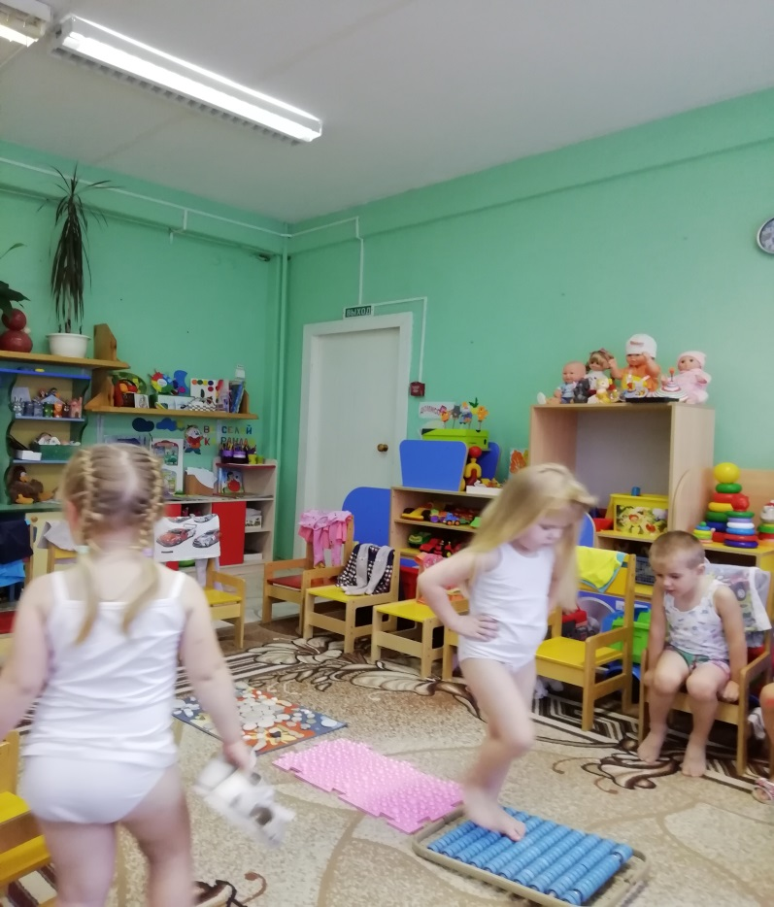
Главной целью утренней гимнастики является сохранение и укрепление физического и психического здоровья дошкольников, создание положительного эмоционального тонуса.
Задачи утренней гимнастики:
1.Формировать у детей осознанного отношения к здоровому образу жизни.
2. Помогать в изучении и совершенствовании двигательных навыков детей посещающих ДОУ.
3. Развивать у детей интерес к занятиям физической культурой и спортом. 4. В соответствии с возрастными потребностями и возможностями ребёнка подбирать утренние гимнастики.
Таким образом, утренняя гимнастика является неотъемлемым организующим моментом в режиме дня дошкольного учреждения и важной составной частью физкультурно-оздоровительной работы с дошкольниками.

Slide 17
Пребывание детей на свежем воздухе имеет большое значение для развития физического развития дошкольника. Прогулка является первым и наиболее доступным средством закаливания детского организма. Она способствует повышению его выносливости и устойчивости к неблагоприятным воздействиям внешней среды, особенно к простудным заболеваниям. На прогулке дети играют , много двигаются. Движения усиливают обмен веществ, кровообращение, газообмен, улучшает аппетит. Дети учатся преодолевать различные препятствия , становятся более подвижными, ловкими , смелыми, выносливыми. У них вырабатываются двигательные умения и навыки, укрепляется мышечная система, повышается жизненный тонус.

Slide 18
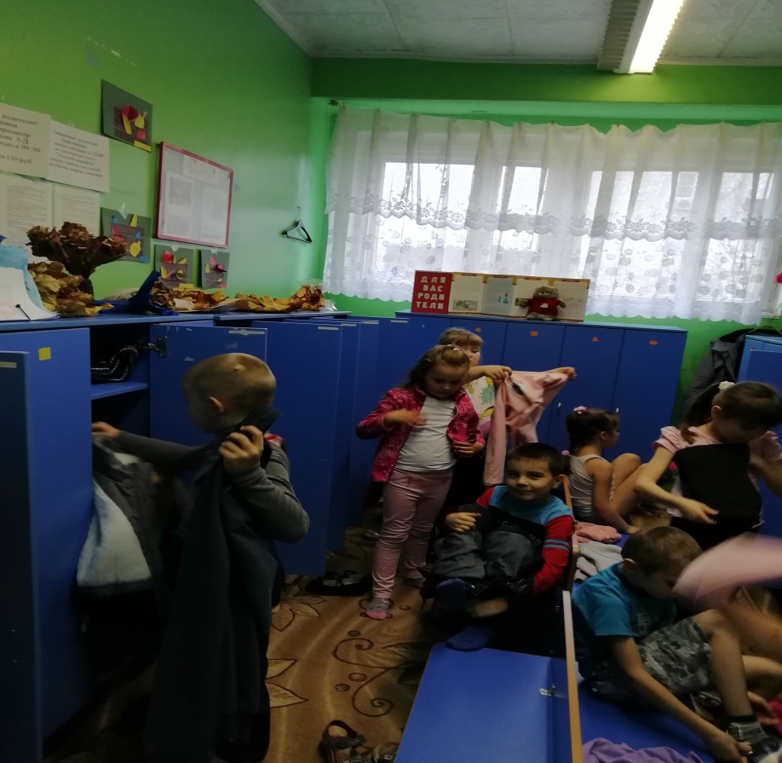
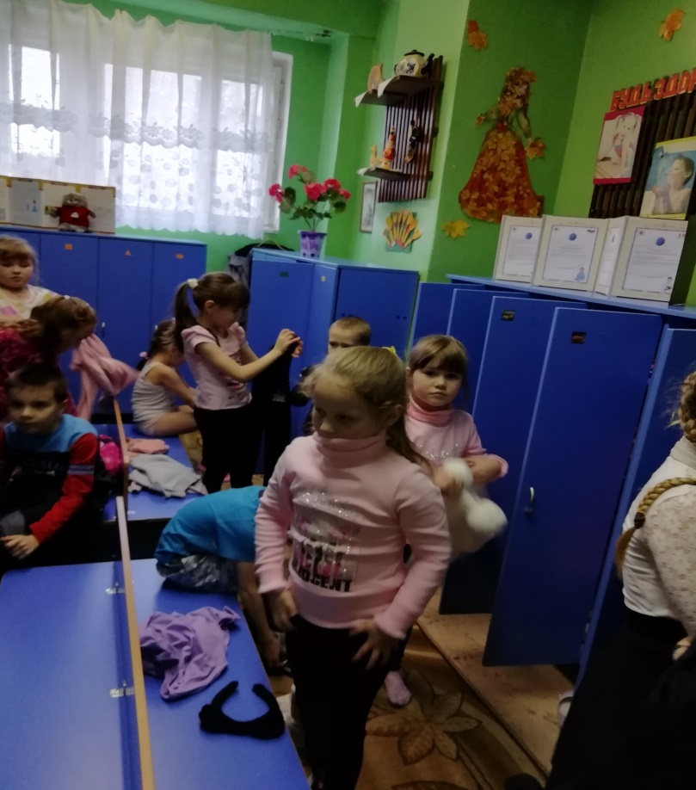

Slide 19
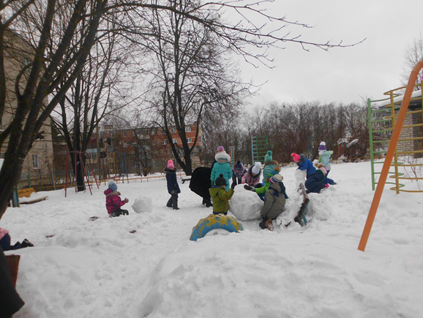
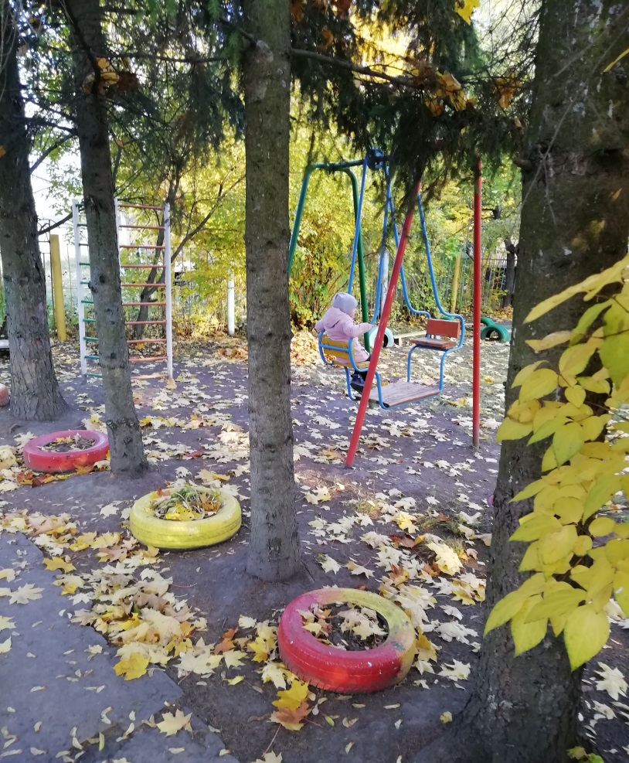
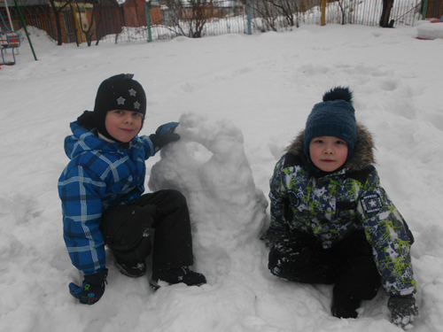
Прогулки. Воздух которым мы дышим, насыщает клетки нужным количеством кислорода, которое нельзя получить в запертой квартире

Slide 20
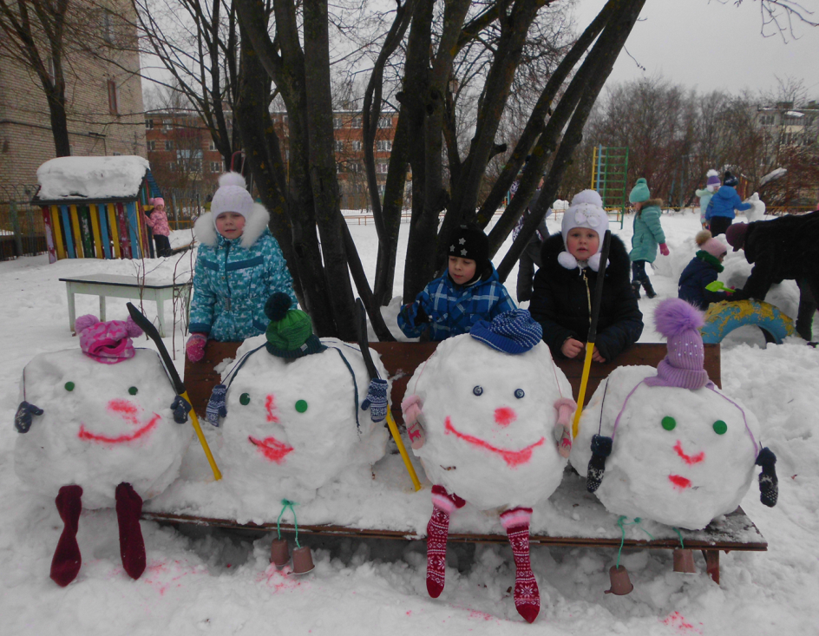
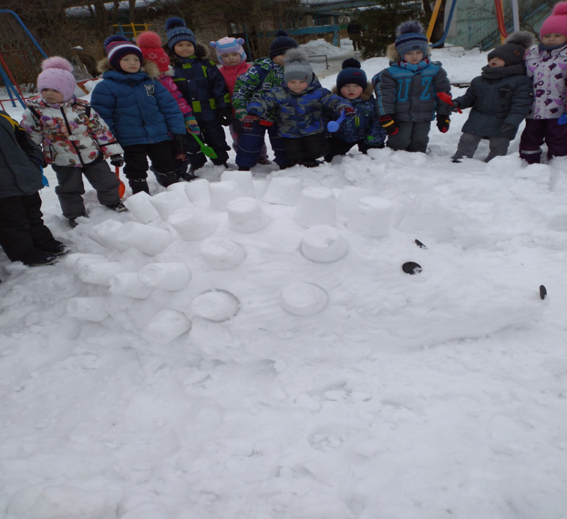
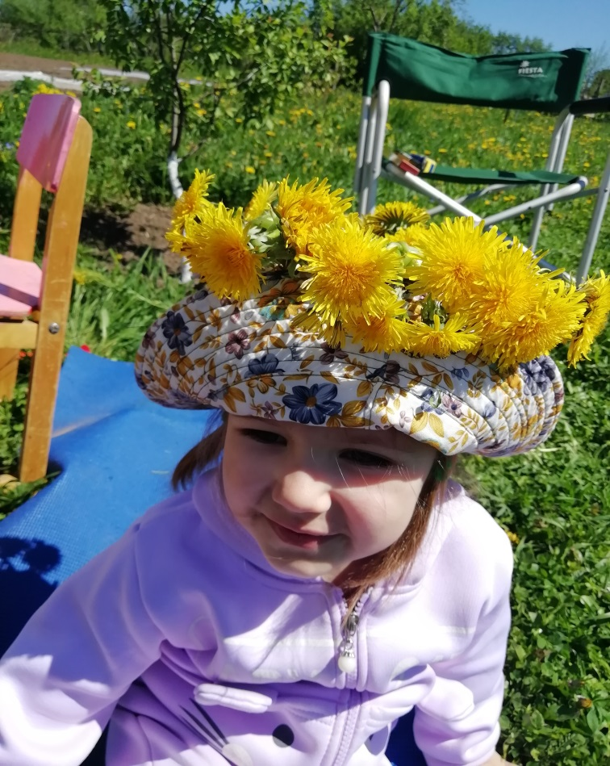
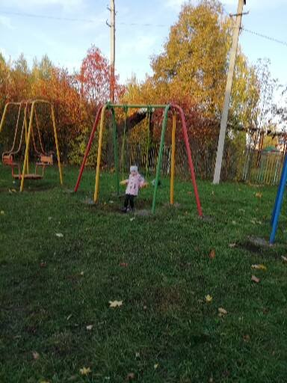

Slide 22
Как правило, в детском саду здоровый образ жизни реализуется в частности регулярными физическими нагрузками. Ежедневная зарядка, занятия физкультурой, муз.занятия, подвижные игры на свежем воздухе являются обязательными практически в любом дошкольном учреждении. Не должны стать исключением и выходные дни. Недопустимо оставлять ребенка весь день дома перед телевизором – это чревато не только проблемами со здоровьем, но и развитием патологического стереотипа, при котором у дошкольника формируется представление об отдыхе именно как о пассивном «лежании» и «ничегонеделании». Необходимо организовывать выезды на природу, посещать вместе с родителями спортзалы и стадионы, а в возрасте 5-6 лет вполне можно начинать заниматься некоторыми видами спорта в секциях.
Кроме активного развития костного скелета и мускулатуры рациональная физическая нагрузка учит дошкольника чувствовать свое тело и управлять им, к тому же движение активирует аппетит, улучшает обмен веществ и пищеварительные процессы, тренирует волю и характер, дает ребенку массу позитивных эмоций.

Slide 23
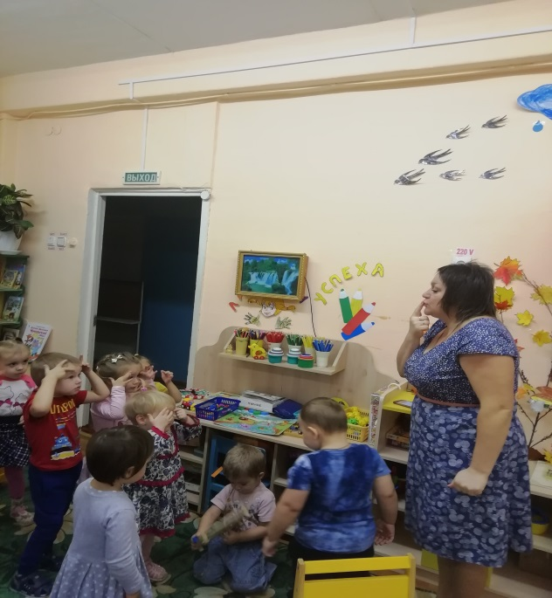
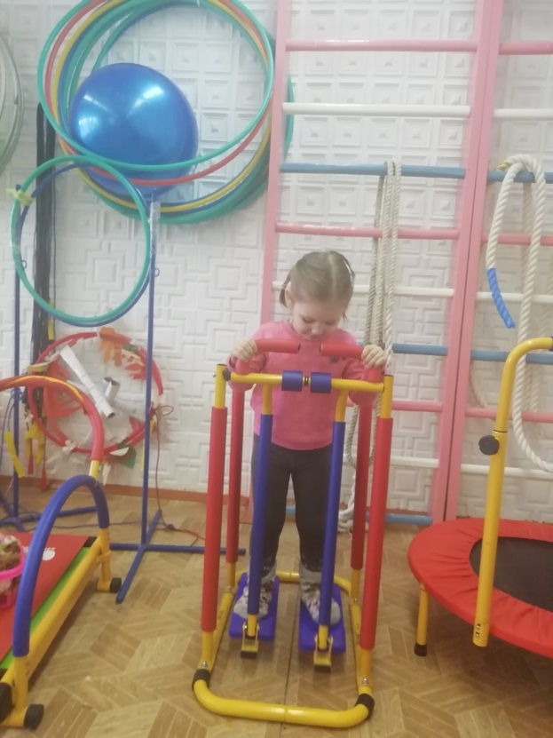
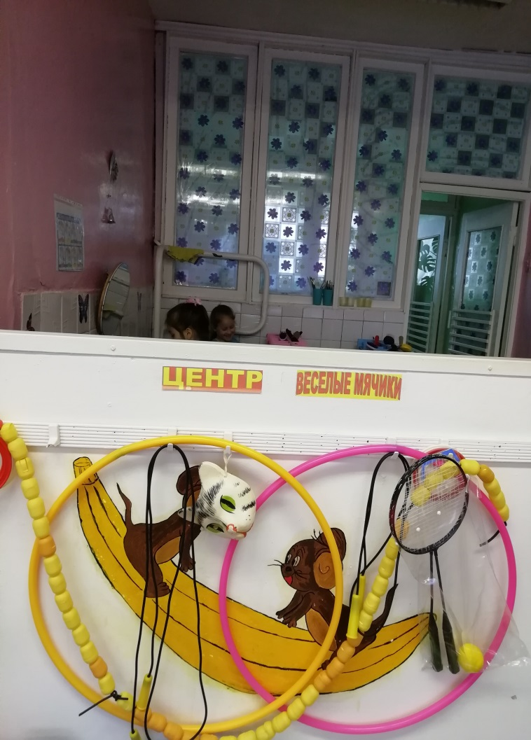

Slide 24
.

Slide 25
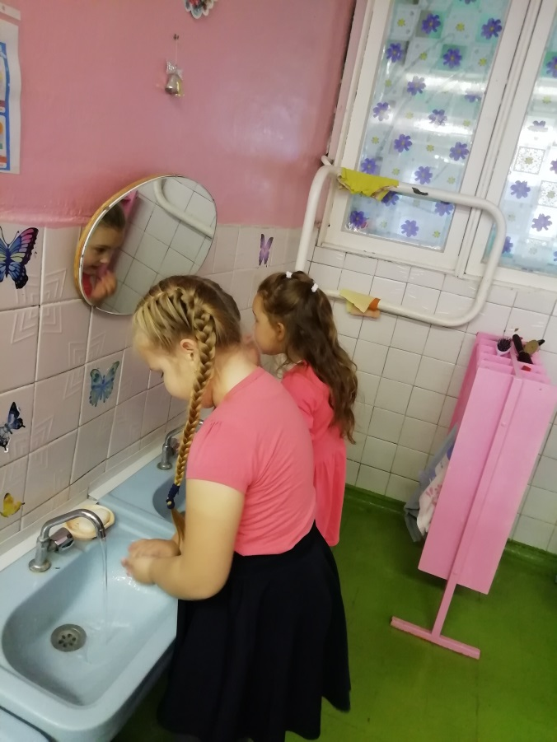
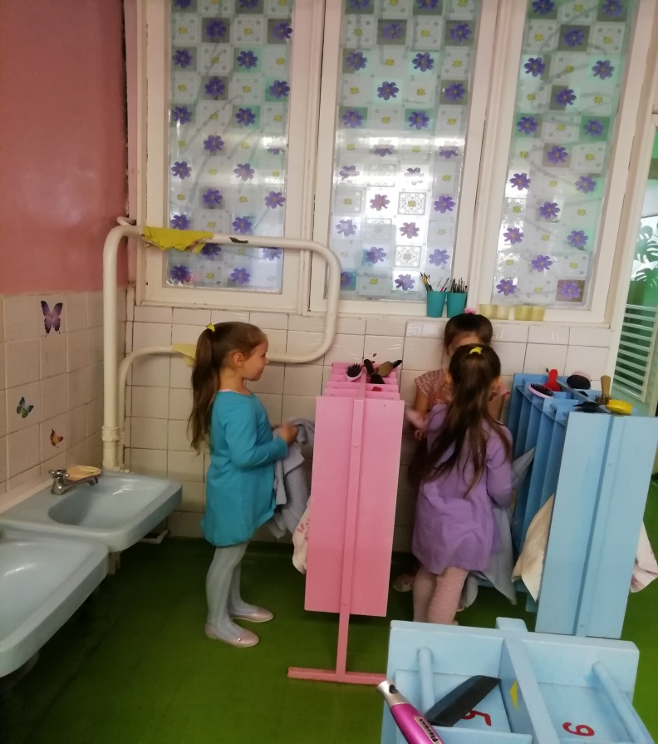
Личная гигиена Обучение детей правилам личной гигиены, является одной из важнейших задач, которые стоят перед педагогами при формировании личности человека

Slide 26
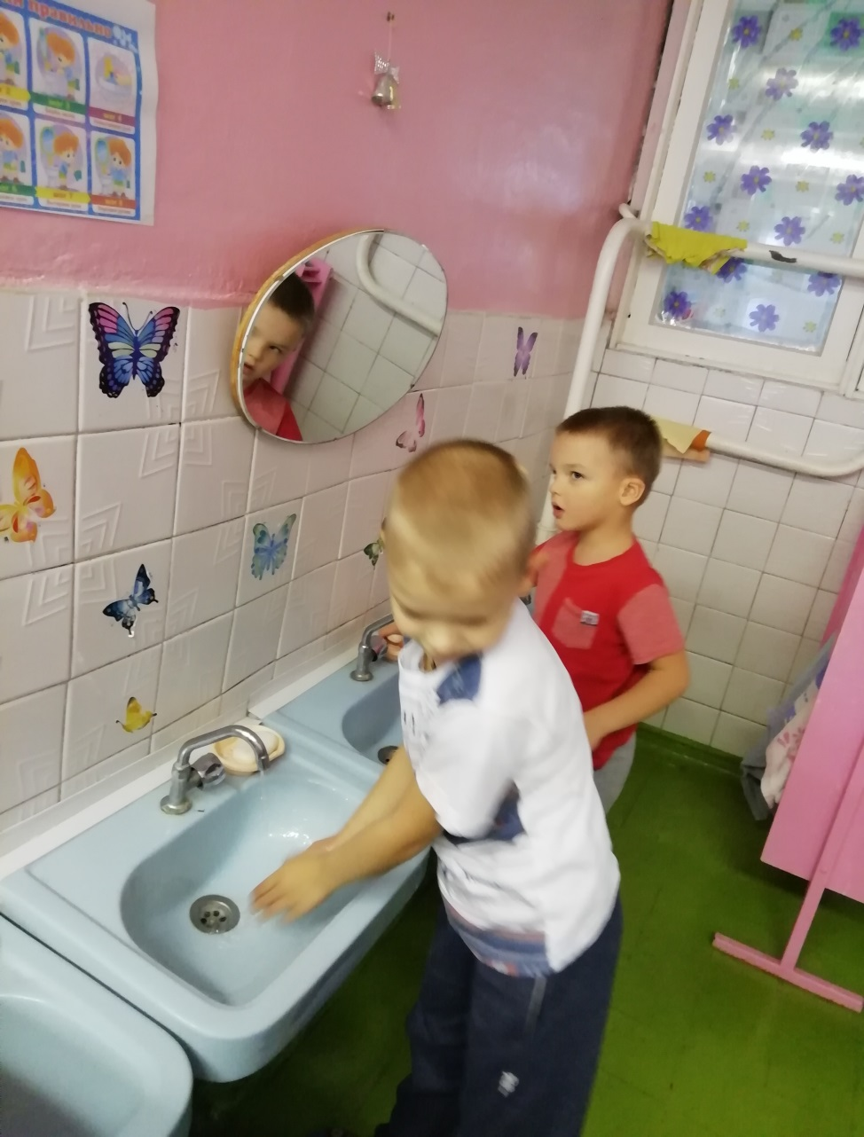
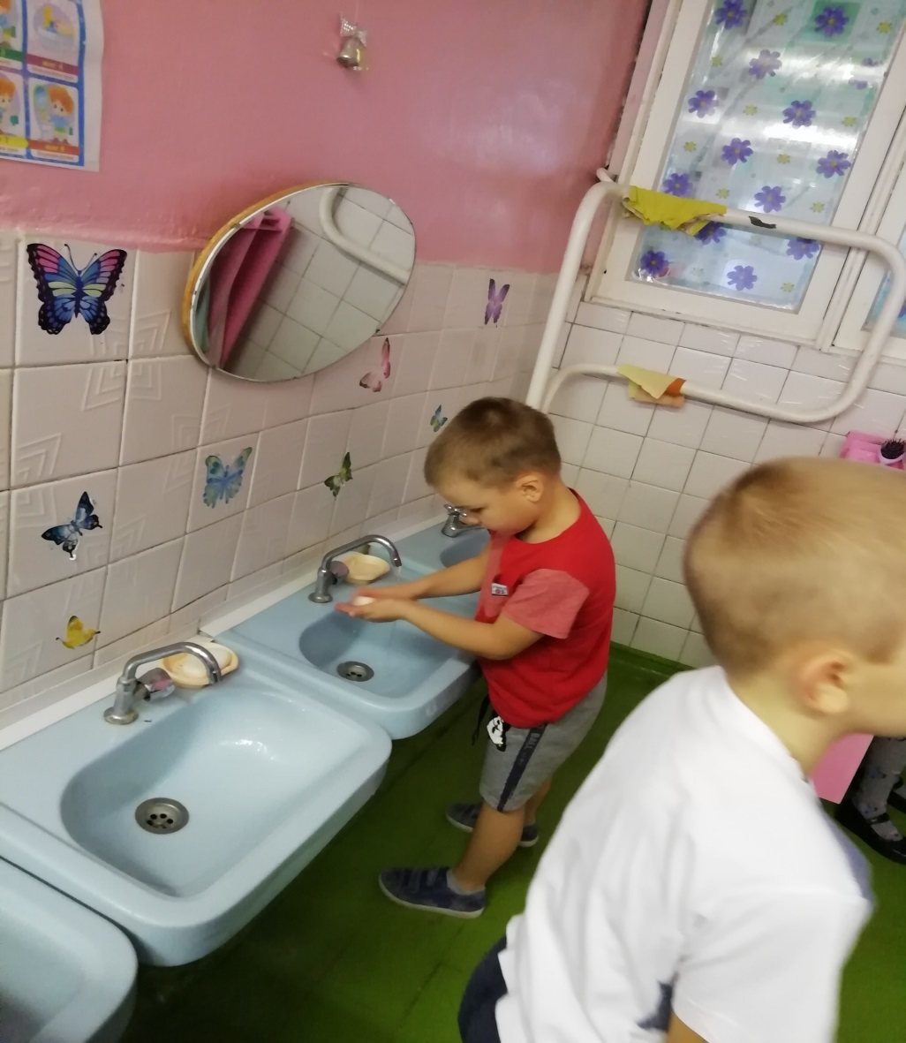

Slide 27
Гигиенические мероприятия и навыки
Гигиенические мероприятия должны стать для дошкольника обычными и субъективно необходимыми – этого можно достичь регулярностью и возможно более ранним их введением. Однако, несмотря на все воспитательные мероприятия, стоит учитывать, что ребенок дошкольного возраста в большинстве случаев нуждается в контроле. Напоминайте ребенку о необходимости мыть руки, контролируйте его умывание, поощряйте его самостоятельность в этих вопросах.
Основные гигиенические правила для ребенка дошкольного возраста:
1.умывание и чистка зубов утром и вечером;
2.мытье рук после гуляния и перед каждым приемом пищи;
3.мытье ног и тазовой области (половых органов и заднего прохода) перед сном;
4.смена нижнего белья один раз в 1-2 дня;
5.мытье всего тела и волос один раз в 5-7 дней;
6.замена постельного белья раз в 2-3 недели;
7.регулярная замена индивидуальных полотенец;
8.использование туалетной бумаги.
Здесь перечислены только те моменты, которые касаются чистоты, однако в понятие гигиена входит также соблюдение гигиены зрения (освещение, правильная посадка при чтении и рисовании, ограничение просмотра телевизора), гигиена слуха (сводится преимущественно к ограничению громкости передач и музыки), требования к одежде и обуви (соответствие размера, натуральность тканей, свободный покрой) и некоторые другие показатели.

Slide 28
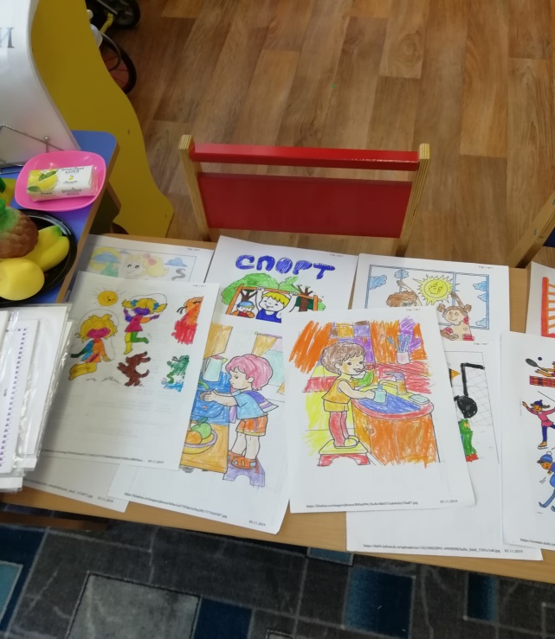
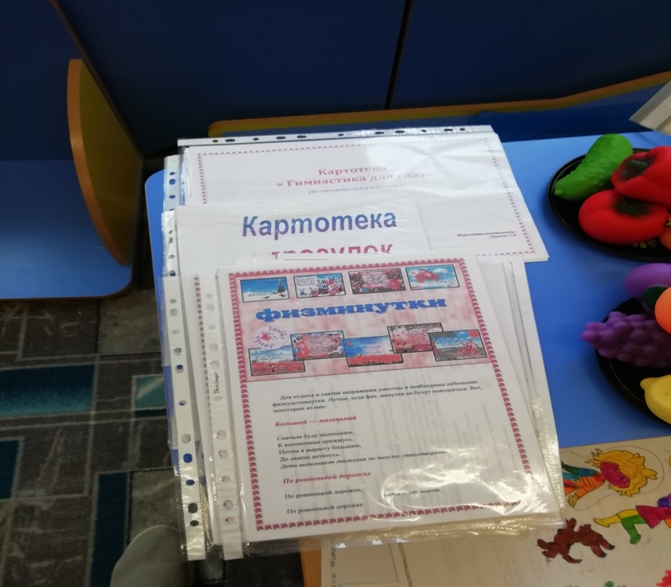
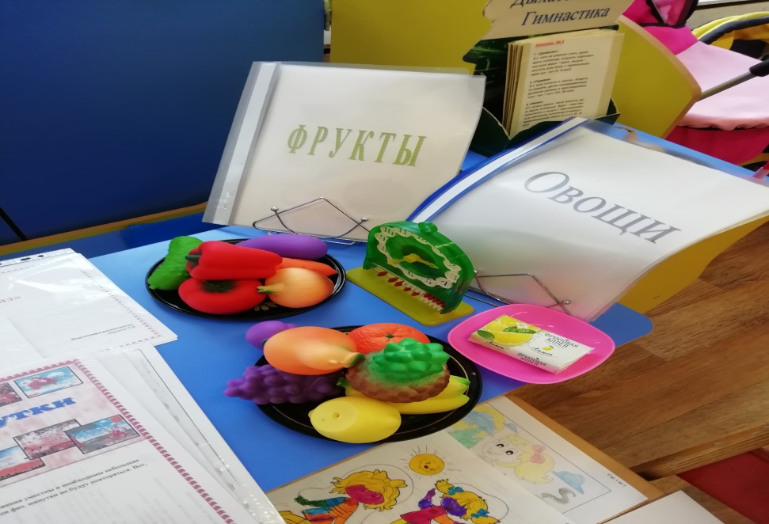
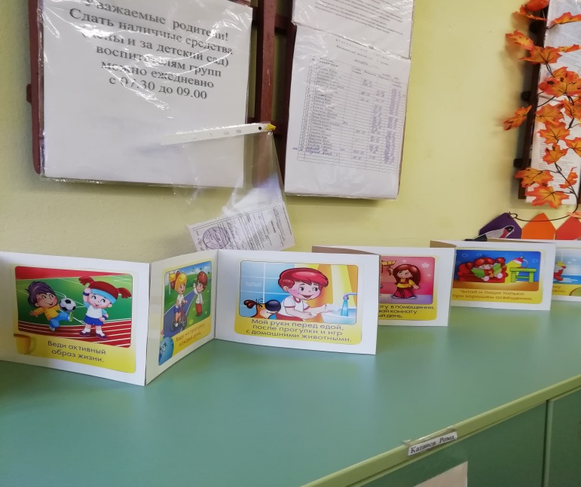
.

Slide 29
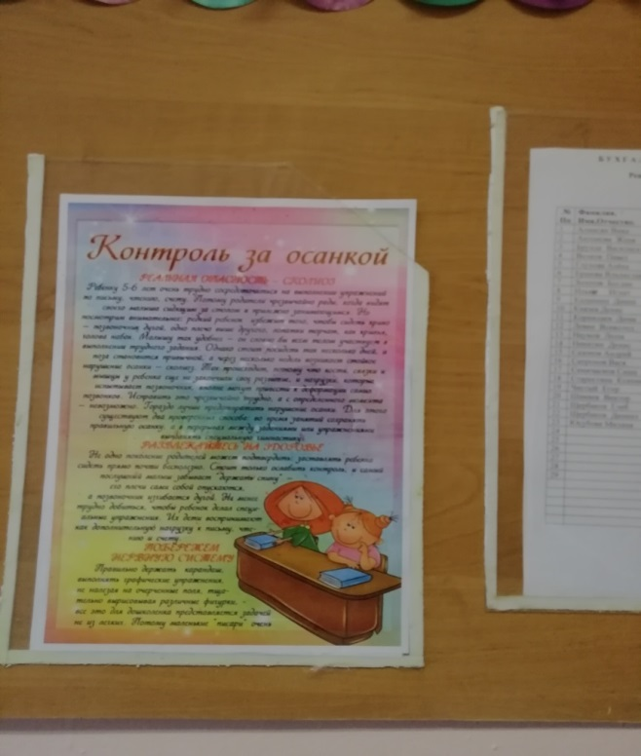
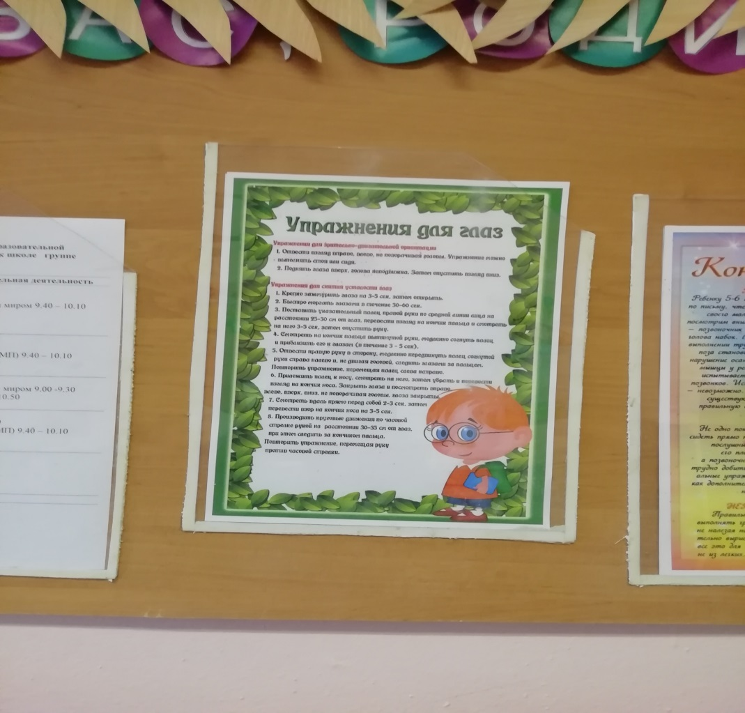
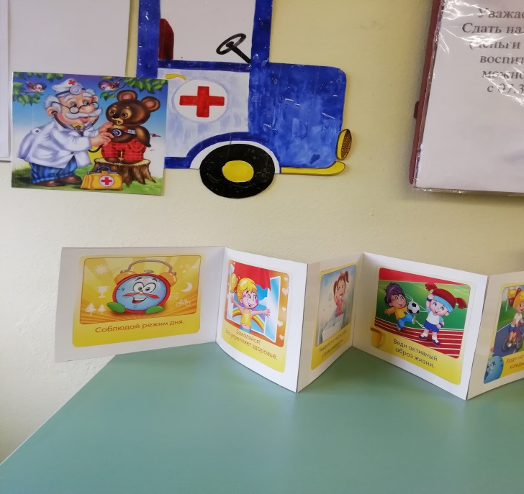

Slide 30
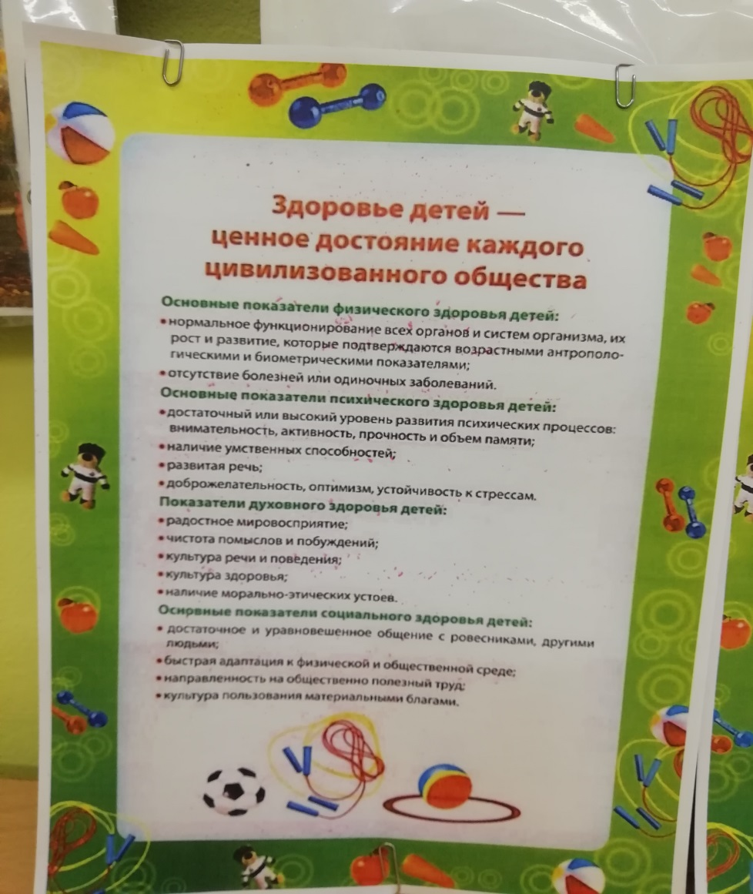
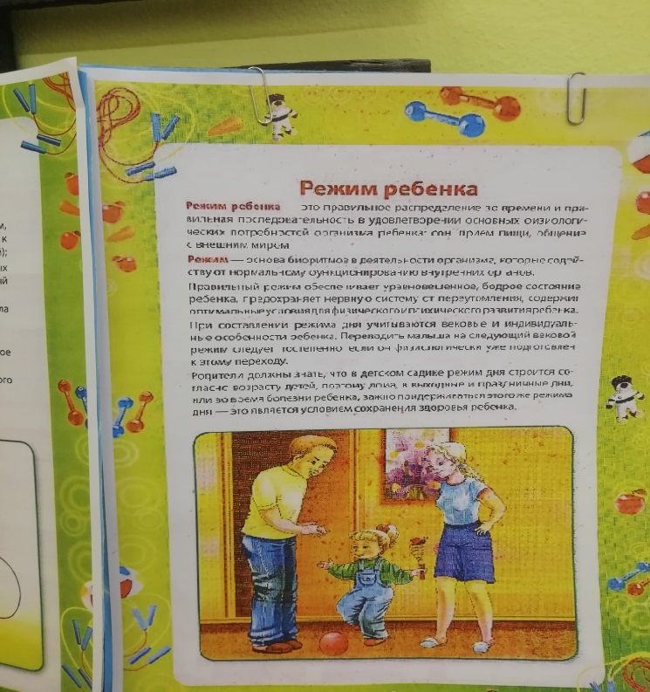

Slide 31
Благополучная психологическая обстановка
Касательно психологической обстановки в дошкольном возрасте значение имеют два аспекта: отношения в семье и обстановка в дошкольном учреждении. Отношения в семье являются основой психологического состояния ребенка: именно от них зависит, насколько ребенок уверен в своих силах, насколько он весел и любознателен, насколько открыт общению и готов к настоящей дружбе. Если ребенок знает, что дома его ждут любящие родители, которым можно поверить все свои тревоги и неудачи, от которых он получит новый заряд любви и тепла, ему по силам будет перенести многие неприятности и невзгоды.

Slide 32
Для развития психологически полноценной личности следует использовать все возможные способы: творчество, в котором ребенок получает удовольствие от процесса создания чего-то нового и учится выражать свои чувства и эмоции; общение со сверстниками; самостоятельная деятельность и помощь по дому; тренировка выносливости и навыков самоограничения

